Slide 1
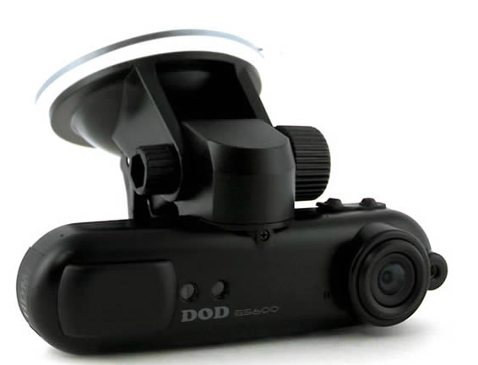
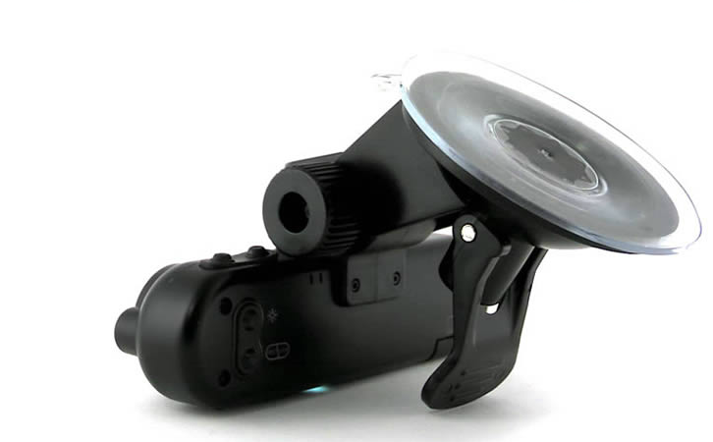
硬件设备 - GS600
1920 x 1080@30FPS FULL HD video resolution
Loop recording
USB data reader mode
Wide vision angle 120 degree
Support to 64GB Micro SD card
Vehicle engine started, video recording starts automatically.
AV OUT or HDMI output, USB data reader mode available.
GPS logger in GPS Google earth map
Collision Data protection
Re-play video data via IR remote controller
Infrared Laser proofread : for checking the view angle
Quick data deletion hole operation
Stop voice recording function: press pause button of voice recording( 1 minutes) it will stop voice record. After 1 minutes, start voice record again.
Vehicle speed and time & Date on video.

Slide 2
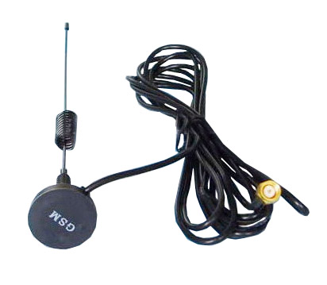
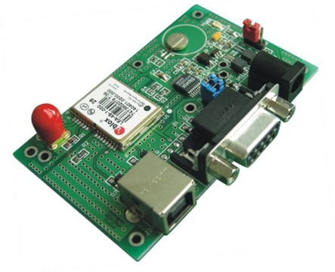
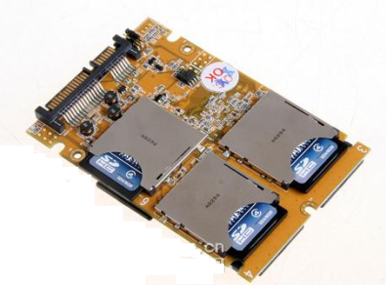
硬件设备 - 组成
+
GSM/GPS天线
扩展卡
sd卡阵列
采集部分
控制部分
1080p影像采集, H.264 mov格式
内置gps模块，天线内置或外接
单卡32G存储
设备电源控制
RF录像起停控制
GSM通信，传送设备状态，接收中心控制
接收GPS位置，根据配置规则控制录像启停
Sd卡阵列存储，单卡每天存储8小时，每天切换到不同的sd，实现海量存储

Slide 3
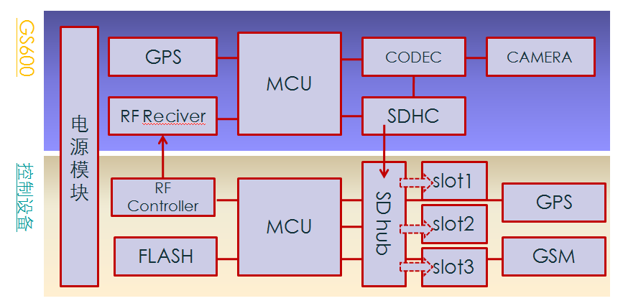
设备需求概述
RF控制： 控制设备通过Rf控制gs600停止录像和开始录像（通过检测sdhc数据线判别判别是否是录像写入状态）
电源控制：根据录像时间策略，在工作时间段给gs600供电
时钟管理：设备通过GPS接收卫星时钟(gmt+8)来设置当前设备时钟(gps时钟未获取时不进行录像)
Gps轨迹： 实时上传服务器(5-10秒)或者滞后压缩上传两种模式
远程监控： 通过gsm与中心建立连接，实时监控设备状态包括： 设备参数、行驶轨迹、当前录像存储状态、远程复位等等
存储管理： 将每天的录像调度存储到不同的sd slot上；支持最少16天存储，采用sd阵列方式实现一卡槽存储一天录像资料
系统管理：上位机软件读写设备配置信息,需增加管理uart;
工作指示：gps定位、GSM注册、sd卡写入指示、gsm数据传输指示、工作电源指示
电源： 12-24V车载
异常处理： gs600设备死机复位；看门狗
序号 | 名称 | 功能 | 接口
1 | RF 控制器 | 控制gs600录像启停
2 | GPS模块 | 控制卡同样具有gps模块，接收定位信号 | Uart
3 | GSM模块 | 建立中心与设备的数据和控制链路 | uart
4 | SD HUB | Sd卡阵列提供按日分割存储
5 | FLASH | 数据存储空间，用于存放配置信息、gps待处理数据等

Slide 4
硬件需求
MCU
16位高频处理器，支持某种压缩算法的开销，例如: LZSS等等
外部存储flash
至少256k数据存储空间，轨迹数据要被暂存，所以要求flash稳定、性能好，重复擦写坏块率低
数据估算：经纬度(8bytes),时间(4bytes),速度(4),方向(4),搜星数(4),共计 24字节，
日工作10小时，5秒记录一次gps数据，共计数据168k需要暂存，网传时需要压缩处理
RF控制
通过RF控制gs600停止录像和开始录像（通过检测sdhc数据线判别判别是否是录像写入状态）
时钟管理
设备接收GPS时钟(gmt+8)作为当前设备系统时钟，未定位时禁止录像采集。
串口
需要三个串口分别用于GPRS通信、GPS接收、上位机控制软件通信 。
波特率支持4800 – 256000 ，支持硬件握手，校验

Slide 5
硬件需求
电源管理
工作电压12-32V电压输入，浪涌保护
输出电压12V 给gs600供电，根据录像时间策略，在工作时间段给gs600供电
工作状态指示
供电状态、GPS已定位、GSM已注册网络、GSM数据传输中、异常报警、sd卡数据写入中
 | LED A | LED B | LED C | 说明
供电状态 | ON | any | Any
GPS已定位 | on | On | any
GSM已注册网络 | on | any | On
GSM数据传输中 | on | any | Flash
异常报警 | flash | flash | Flash
sd卡数据写入中 | flash | any | any

Slide 6
硬件需求
GSM模块
支持CMNET网络，AT指令集，稳定且通信质量好
GPS模块
定位性能、精度好
Sd阵列卡
为了便于数据获取，sd阵列卡与控制卡分离设计，工作时将sd阵列卡插入控制卡的插槽即可
充分考虑阵列卡频繁插拔的便捷、稳定和牢固；至少支持16路卡槽，工作时将gs600的sdhc桥接到某一个卡槽，实现一天一卡的存储方式
按键
一个开机按键，5秒关机，5秒关机
模具设计
设计紧凑、结构合理，便于数据维护、安装；gs600、控制卡、sd阵列卡在模具中的布局合理，插拔卡应提供轨道；
温度、防尘、减震要求

Slide 7
软件驱动需求
操作系统
UCosII系统或者其他，提供内存访问、时钟、中断、文件系统管理、io设备管理等接口
存储驱动（flash)
提供读写外部flah 的接口，最好是c接口，flash最好有文件系统管理驱动和接口。
Sd阵列卡驱动
存储卡槽切换（0-15），查询当前工作卡槽编号、sdhc写入数据状态监测
LED控制驱动
提供c的调用接口，或者其他控制GPIO的接口
RF驱动
提供控制驱动用于控制gs600设备录像启动和停止，配置sd的数据检测接口可正确控制录像启停
电源驱动
提供 设备关机、gs600供电和断电功能接口

Slide 8
软件驱动需求
系统管理接口
支持gps模块复位、gsm模块等io控制
提供串口与上位机通信，提供系统配置、烧写、软件升级、程序调试接口

Slide 9
系统组成
中心管理系统
终端管理: 添加、删除、修改维护终端设备信息
策略管理: 根据历史采集轨迹，分析和规划出合理的采集路段和区域，形成计划并下发到终端设备
监控管理: 记录终端的gps轨迹和运行状态
主机软件
电源管理: 为gs600供电，控制其是否进入工作状态
存储管理： 调度每天的存储录像到不同的sd阵列槽
RF控制： 通过红外控制gs600录像启、停
策略管理: 连接中心平台，获取配置录像策略，控制设备录像行为
系统管理： 主机状态监控、轨迹上报、异常报警
上位机软件
上位机通过串口连接设备实现数据通信完成系统配置、管理、升级
中心管理系统
GSM
主机软件
上位机软件
UART

Slide 10
运行流程
上电启动
GPS初始化
GSM初始化
定位成功
注册中心平台
设置时钟
获取配置参数
录像策略判别
1.录像时间
2.行驶区域
启/停录像
1.存储监测
2.Sd切换

Slide 11
一些要求
外包方应对系统需求及早提出意见和建议，不明白之处及时沟通，尽快确认，前期需要的东西提前通知我方做准备
外包方提供具体的硬件设计方案，包括控制卡、sd阵列卡、模具等等
外包方前期是否能提供开发板和开发套件之类的东西，方便我们可以熟悉硬件体系和操作系统
确定设备软件开发的边界，明确哪些模块是对方要做的，总之os和驱动必定是要求外包方提供，且保证稳定、接口设计合理，其他的管理逻辑由我方实现；

